Slide 1

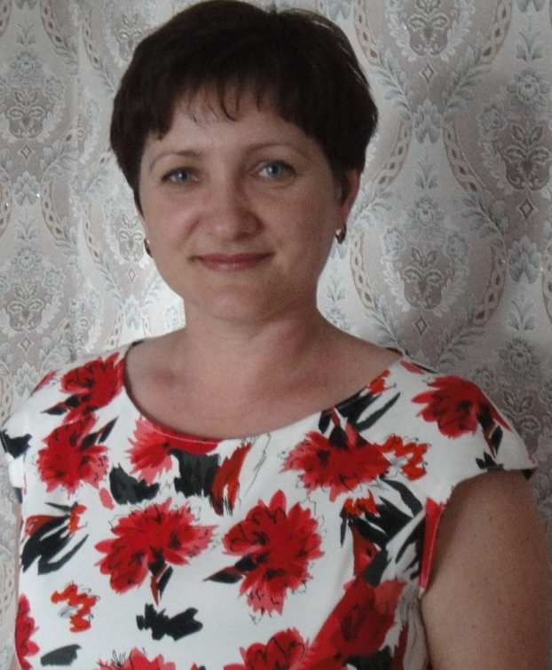

Слетает ко мне по ночам вдохновенье
«Добро к добру течёт всегда.
И от добра – добро родится.
Ты делай добрые дела –
К тебе добро и возвратится…»

Slide 2
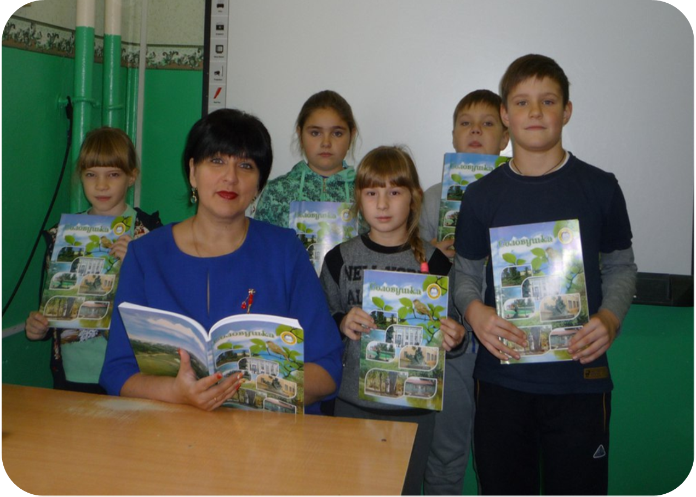
Соловушка

Slide 3
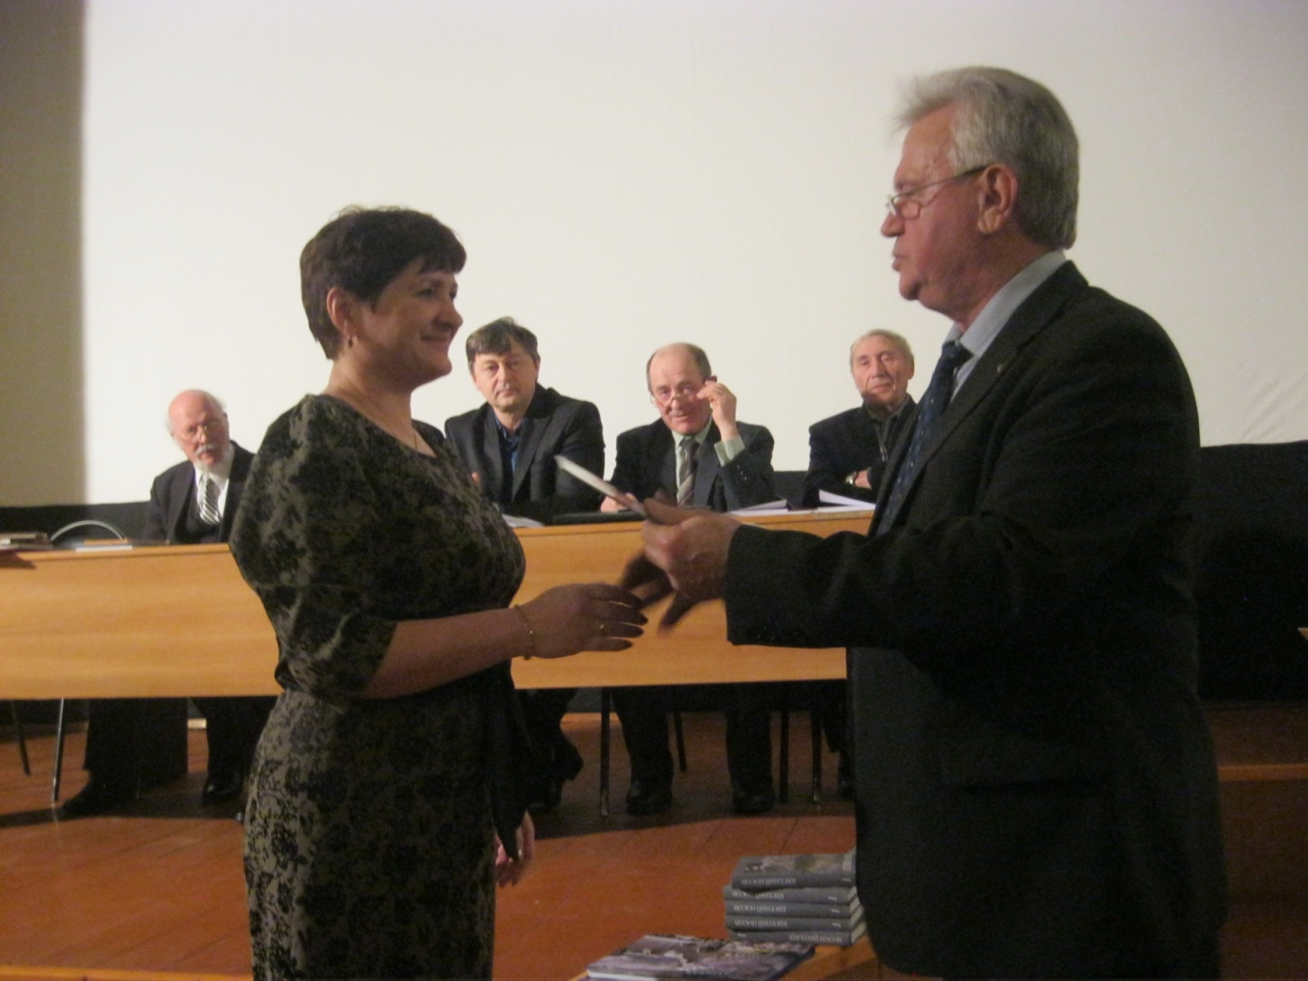
Н.Гребнев принимает Е.Долгих в « Курский союз литераторов»

Slide 4
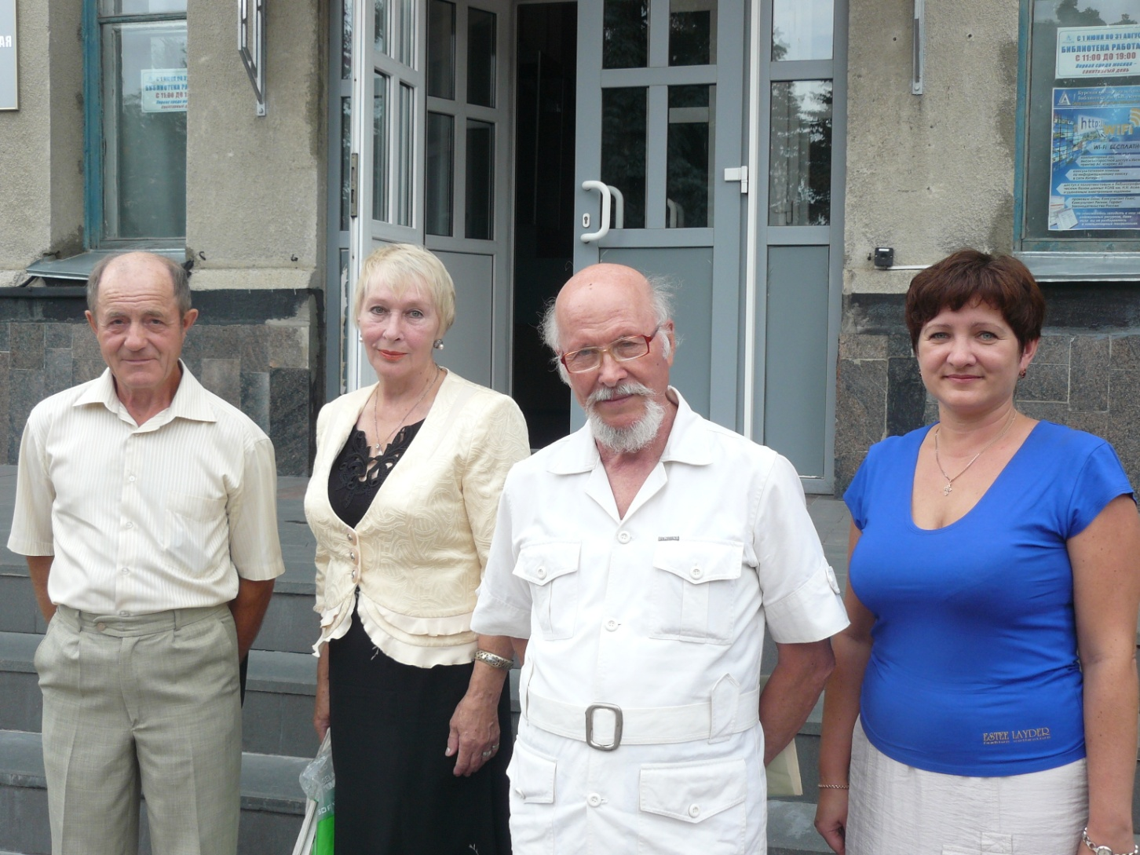
Фатежская делегация на съезде курских литераторов

Slide 5
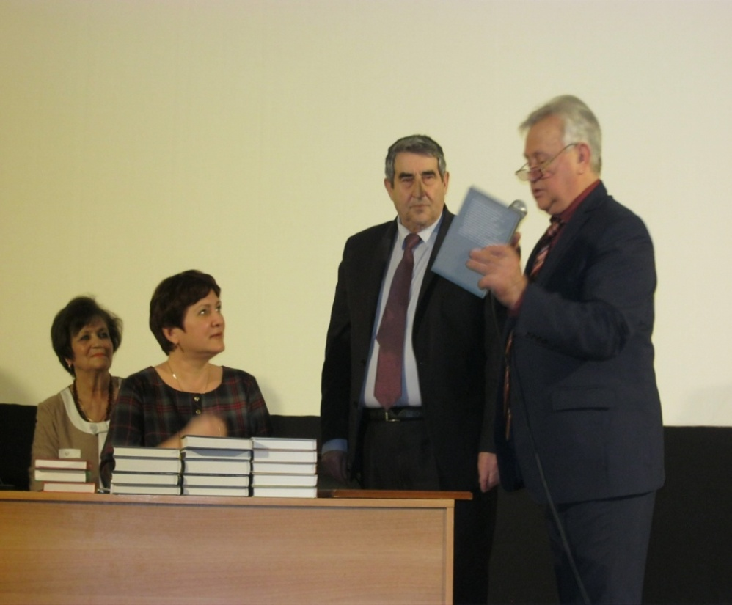
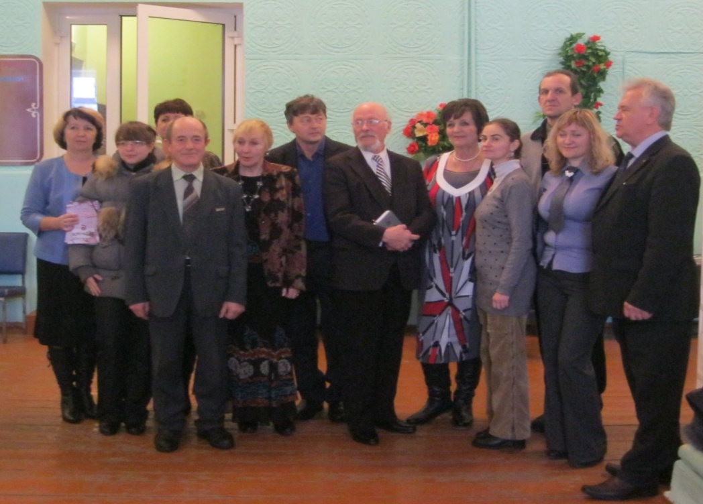
Курские писатели в гостях у фатежан

Slide 6
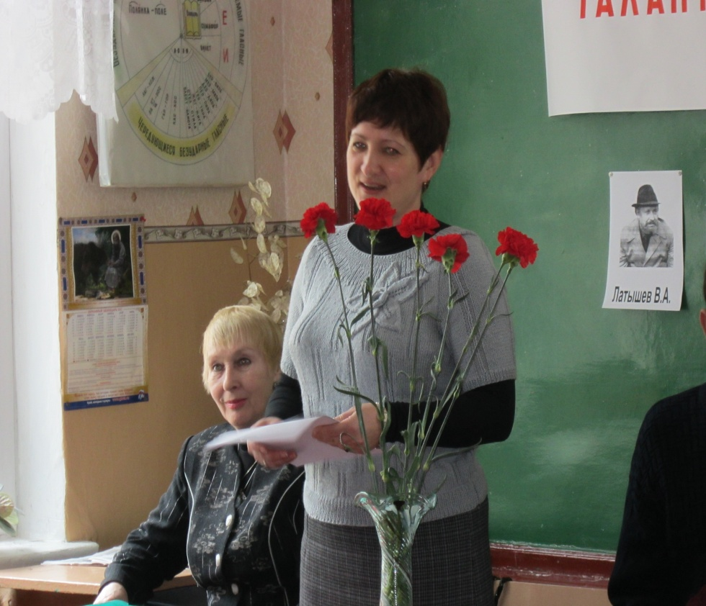
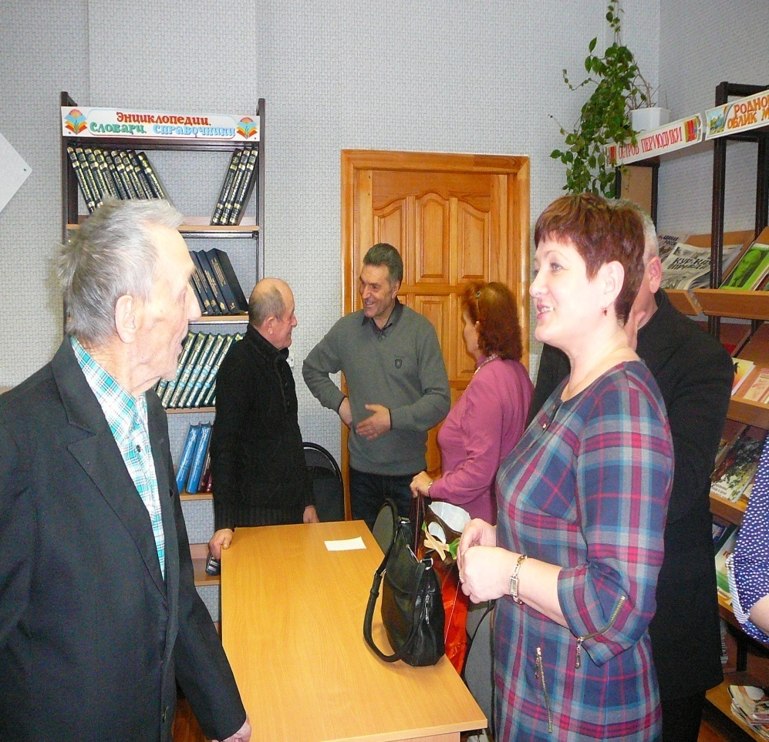
Встречи с читателями-бальзам для души поэта.

Slide 7
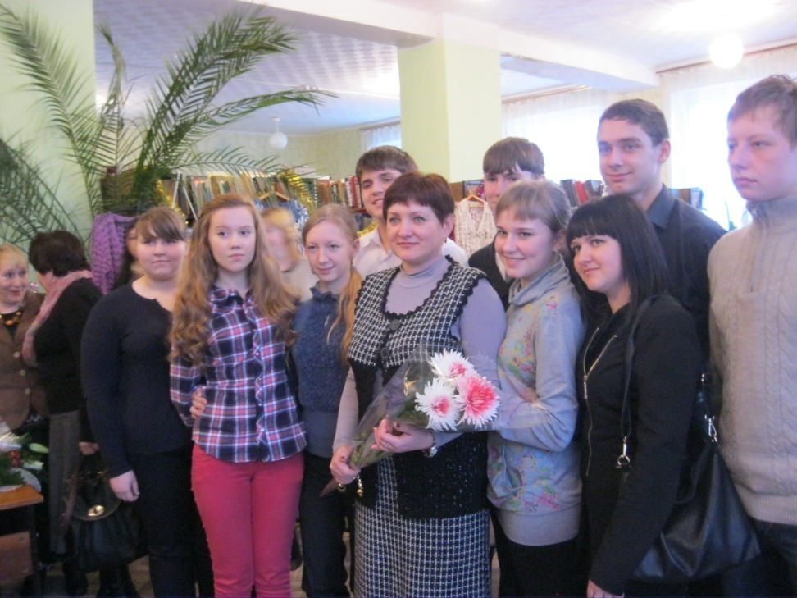
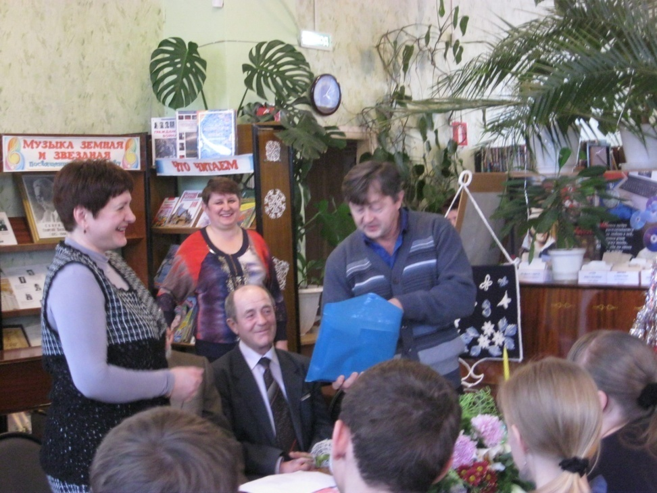
Вышла в свет первая книга Е.Долгих «Кружево судьбы».Первый творческий вечер очень волнителен.

Slide 8
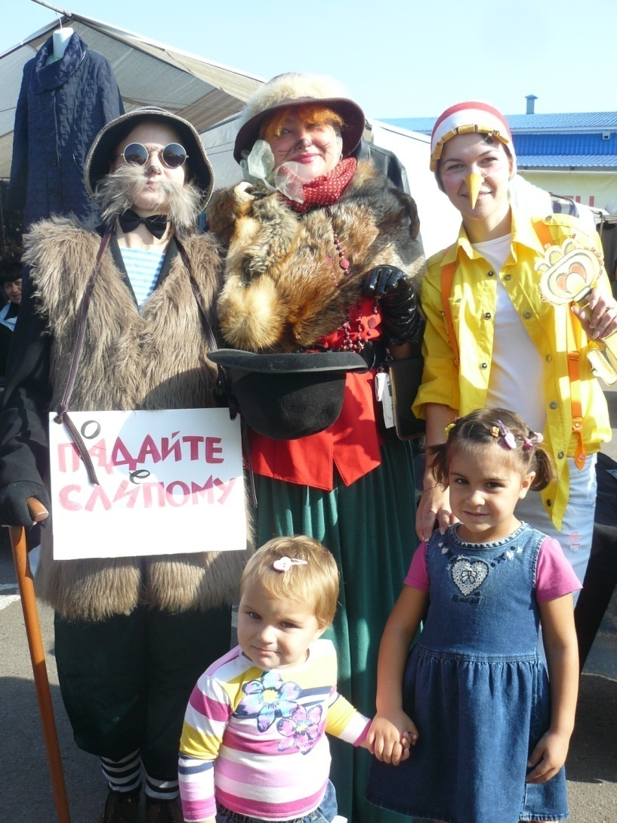
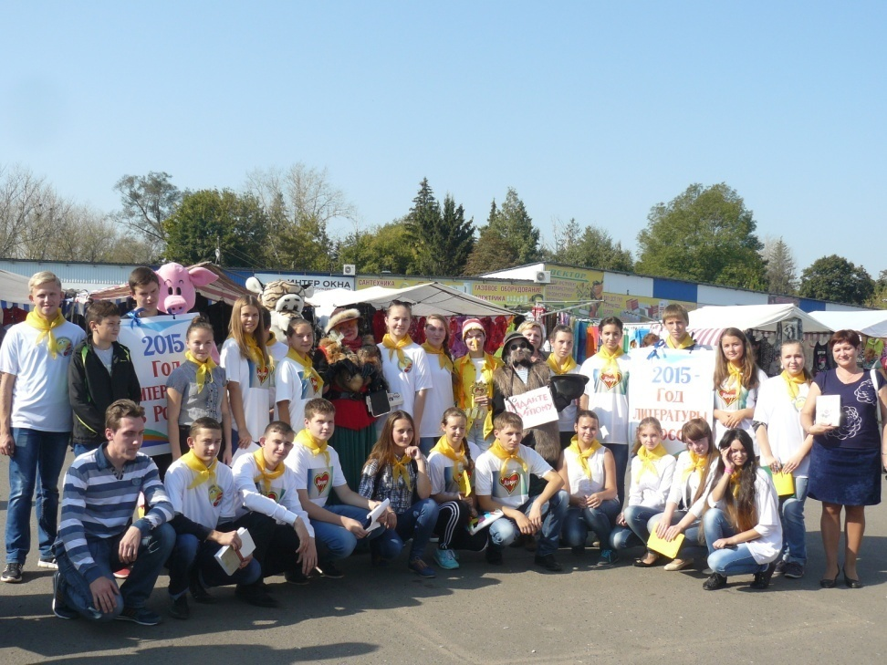
Книжная дегустация сборника «Первоцвет»

Slide 9
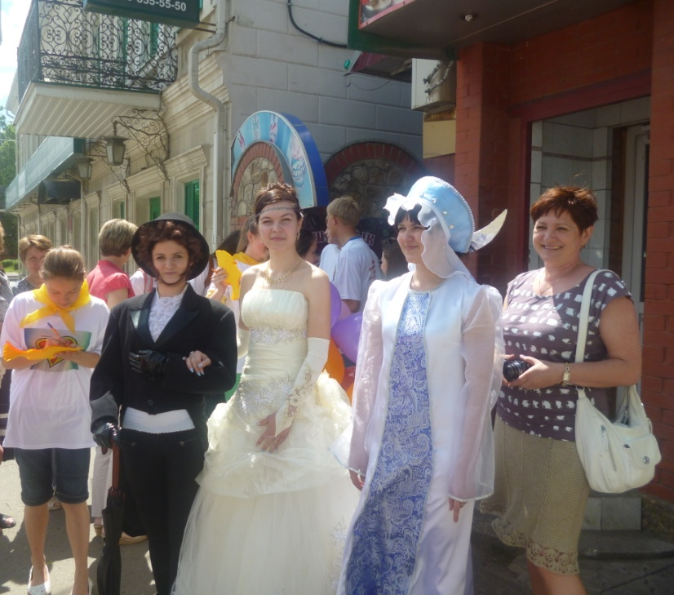
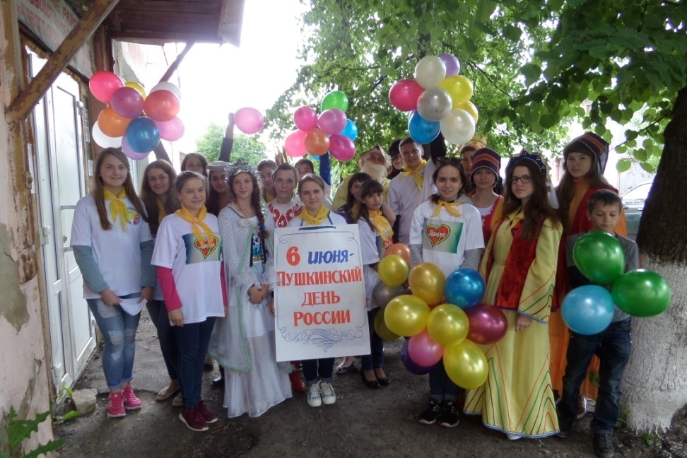
Пушкинский день России объединил поэта, его героев и читателей.

Slide 10
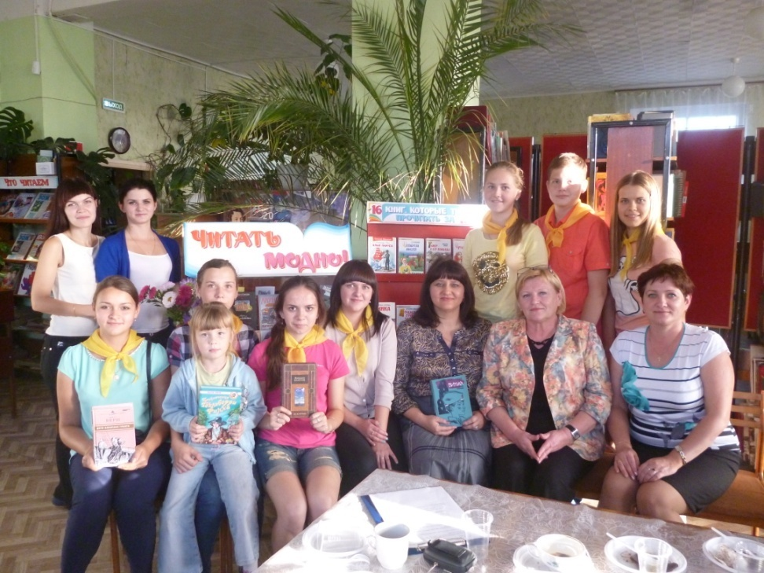
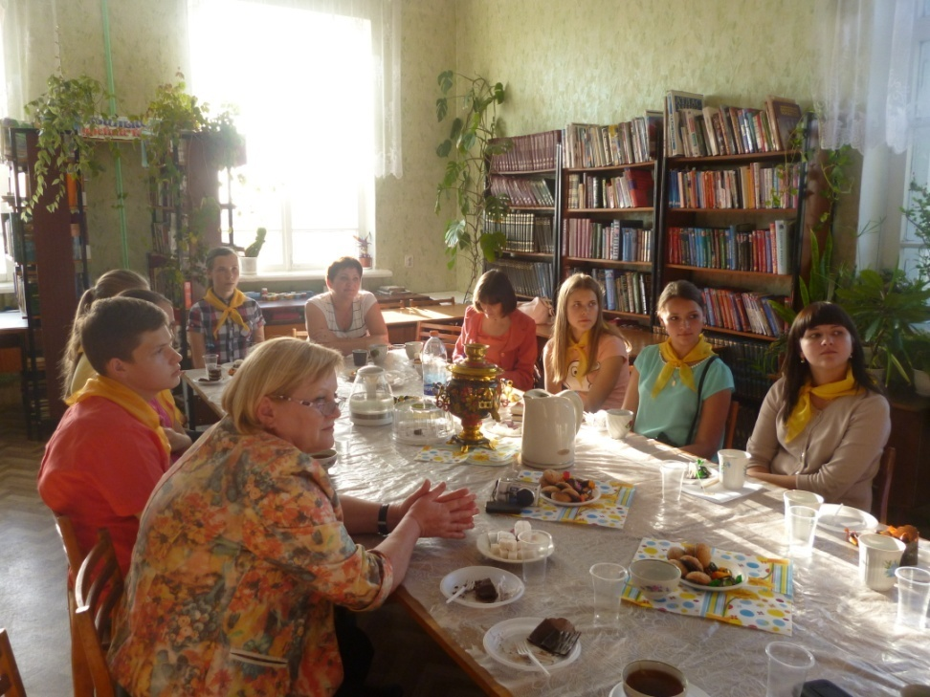
Книгочай «Читать модно»

Slide 11
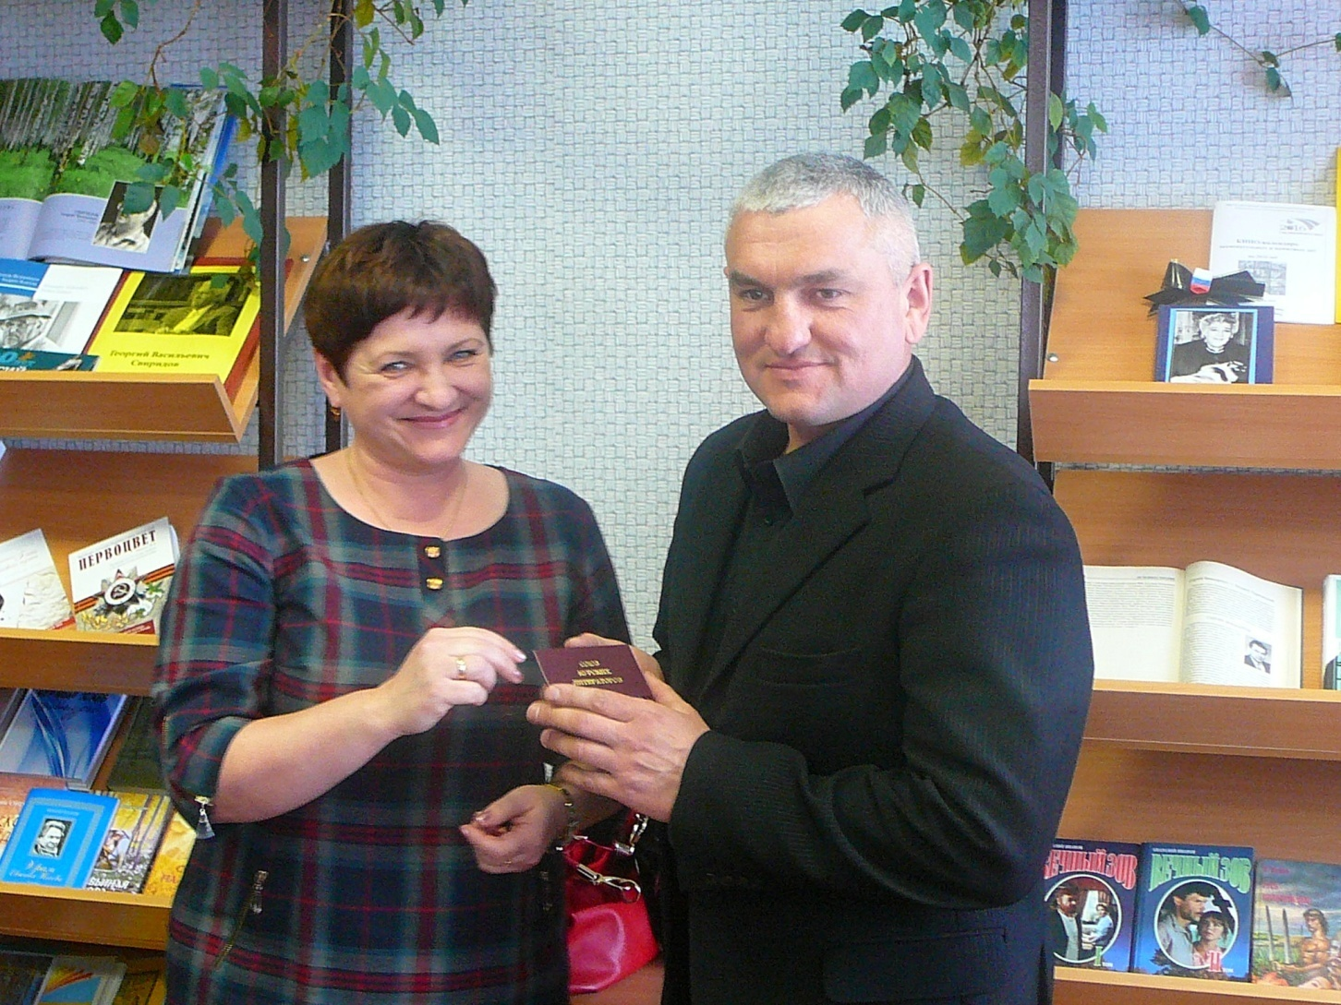
Литературное объединение «Вдохновение» пополняется новыми авторами

Slide 12
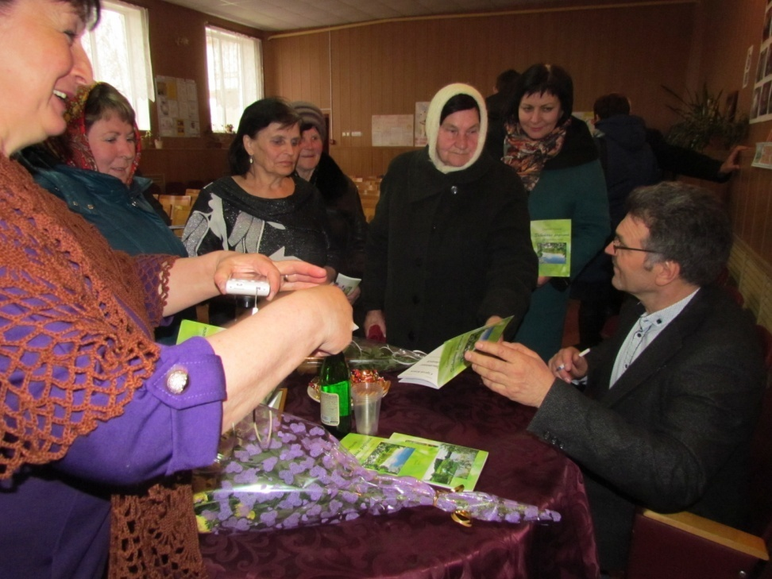
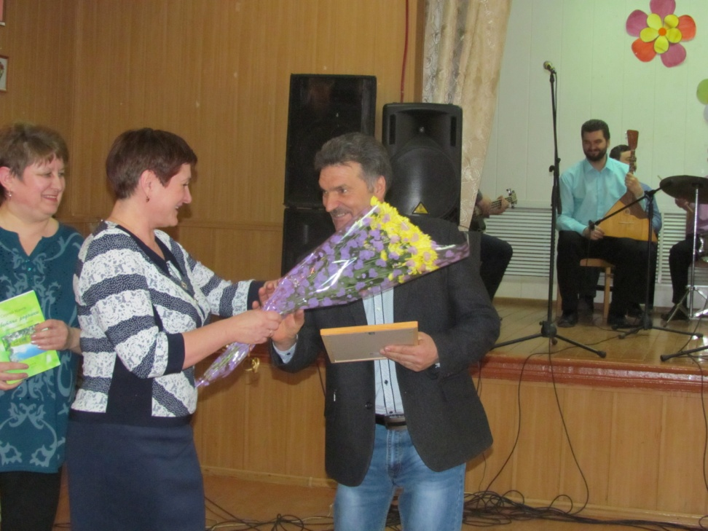
Талантливых людей должны знать все. Творческий вечер поэта Сергея Конева

Slide 13
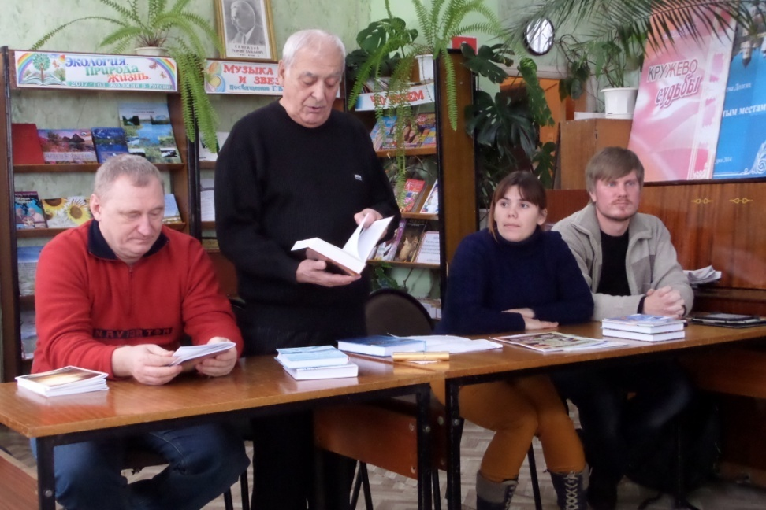
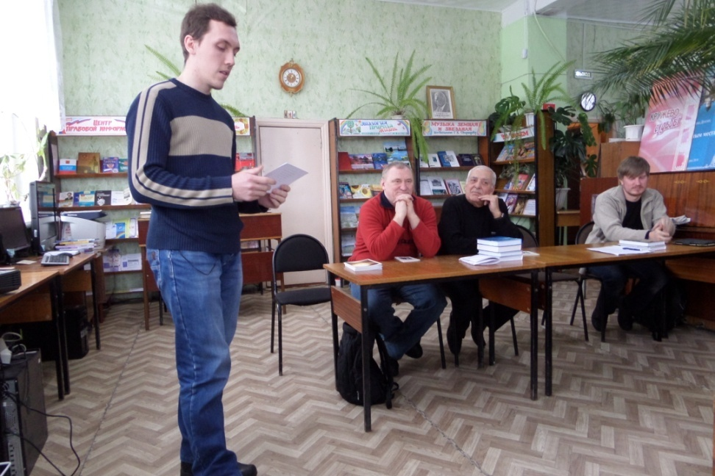
С коллегами общаться полезно. Других посмотреть –и себя показать. Встреча с писателями г. Железногорска

Slide 14
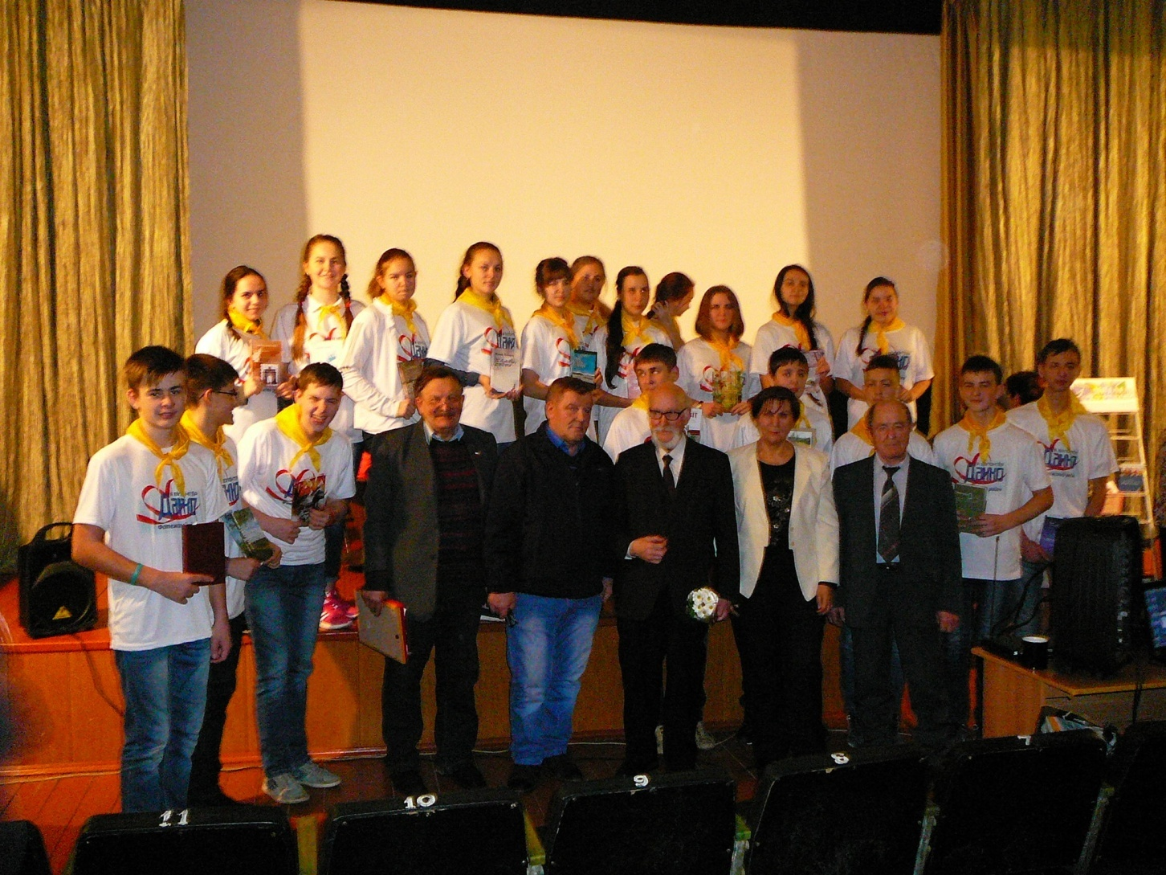
День литератора в Фатеже

Slide 15
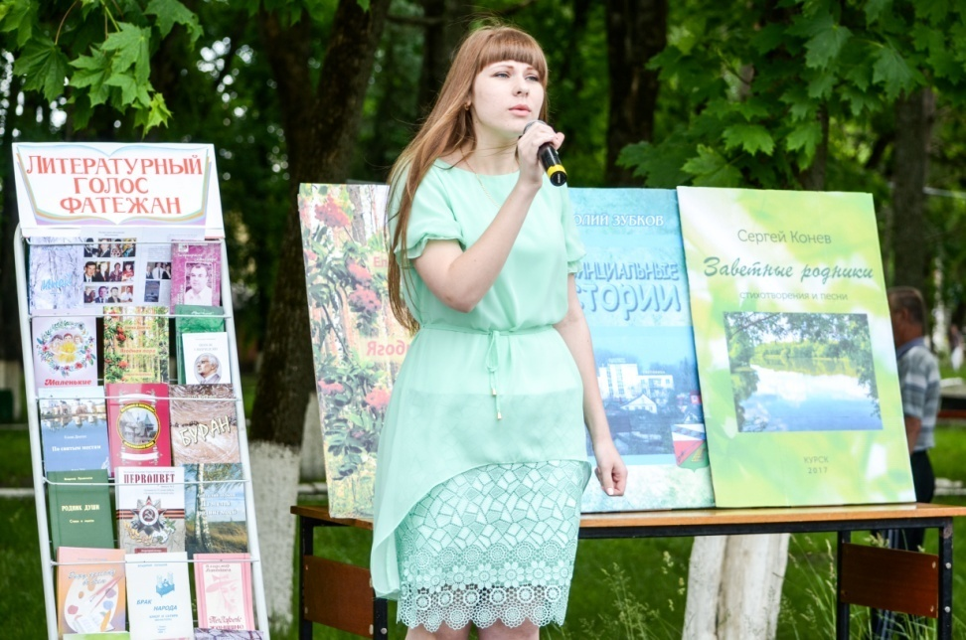
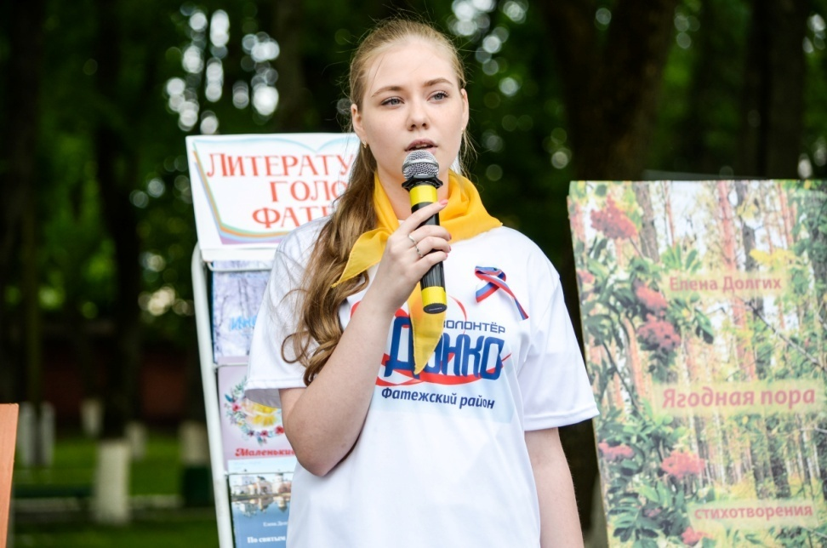
Поэтический микрофон «Мы – за читающий город» посвящён Дню России

Slide 16
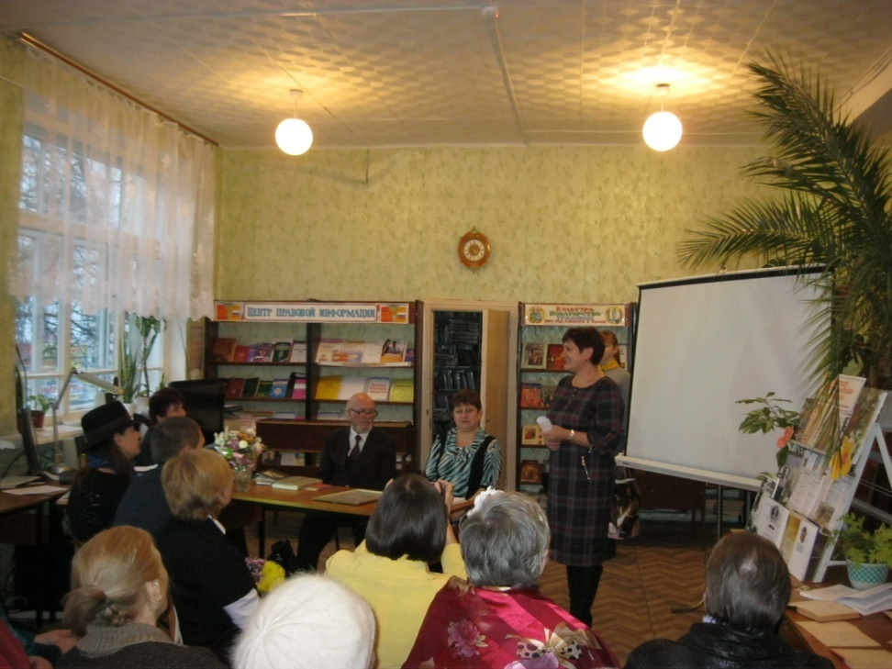
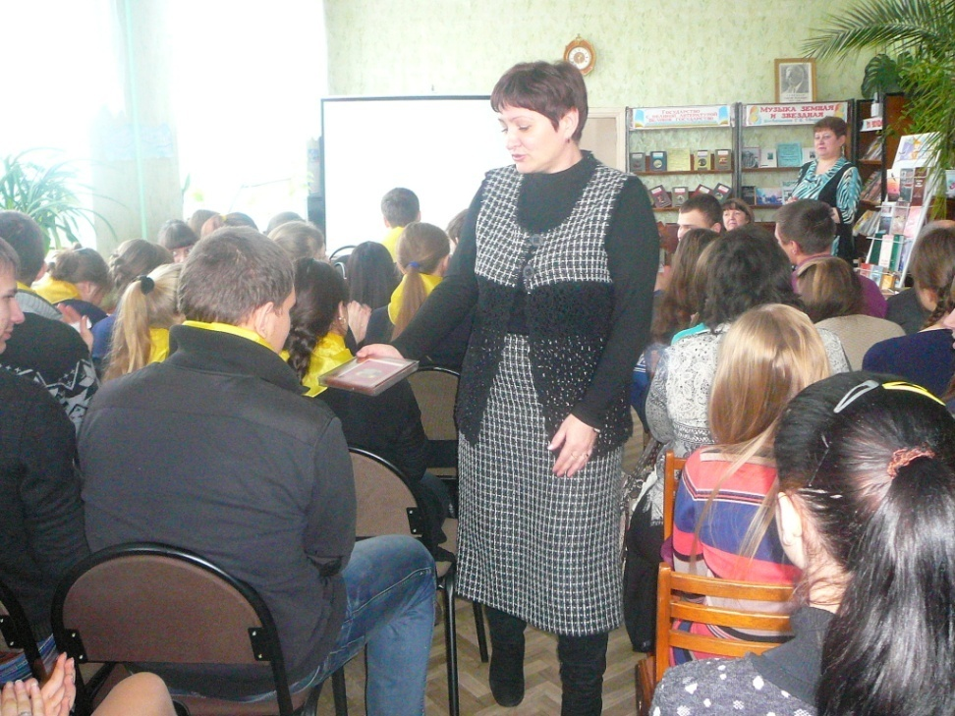
80-летие В.Латышева отмечаем творческим вечером и правительственной наградой

Slide 17
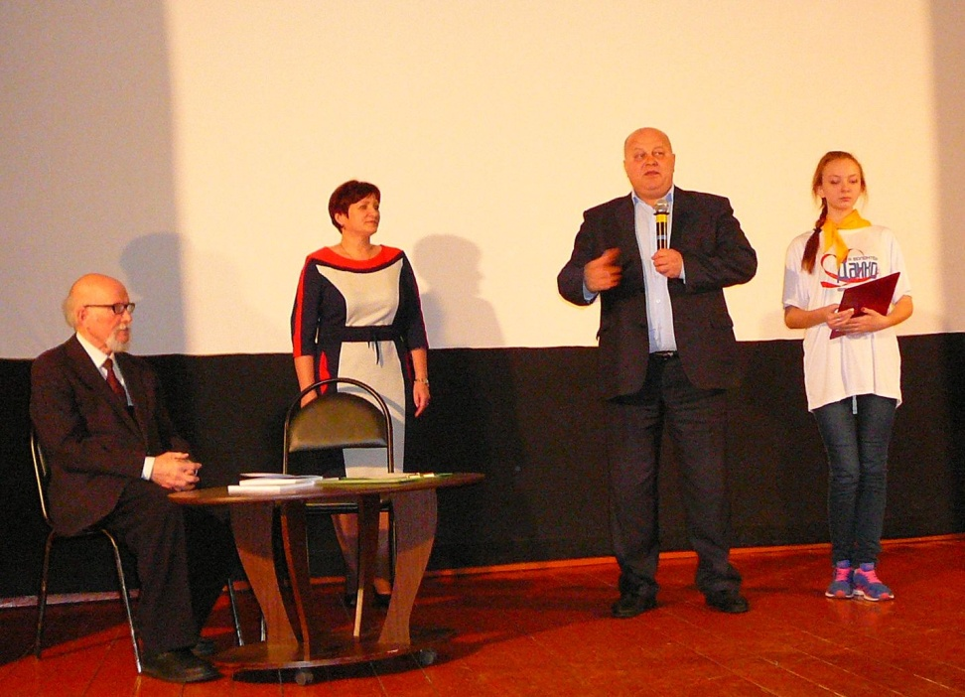
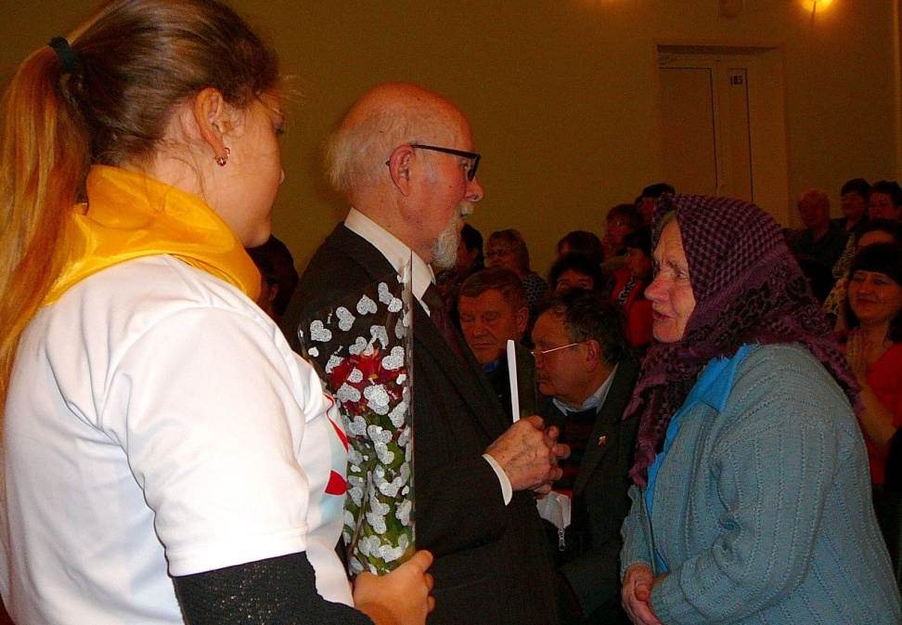
Презентация книги В.Латышева «Партизанской тропою»

Slide 18
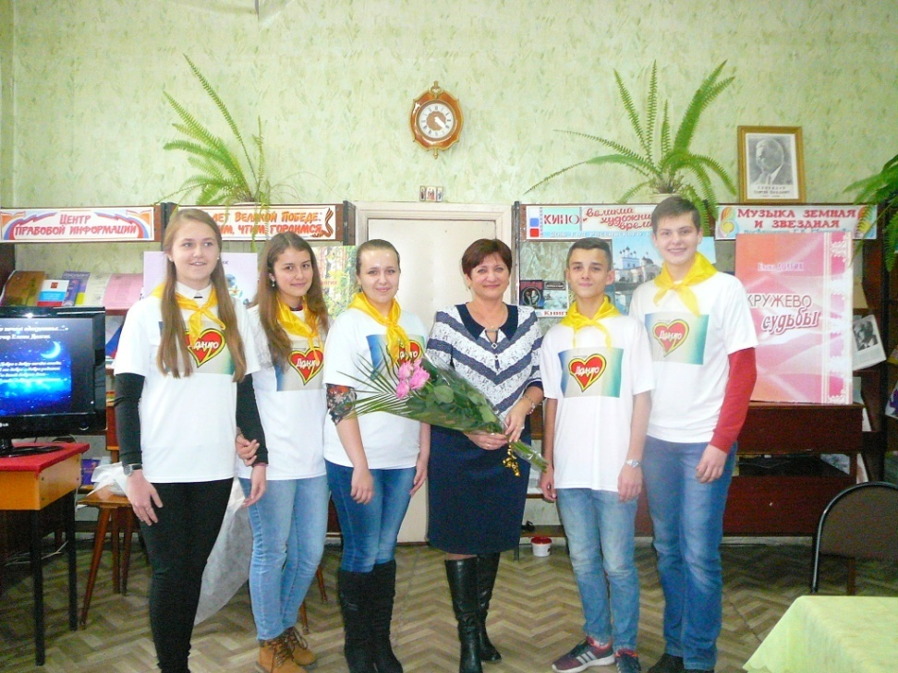
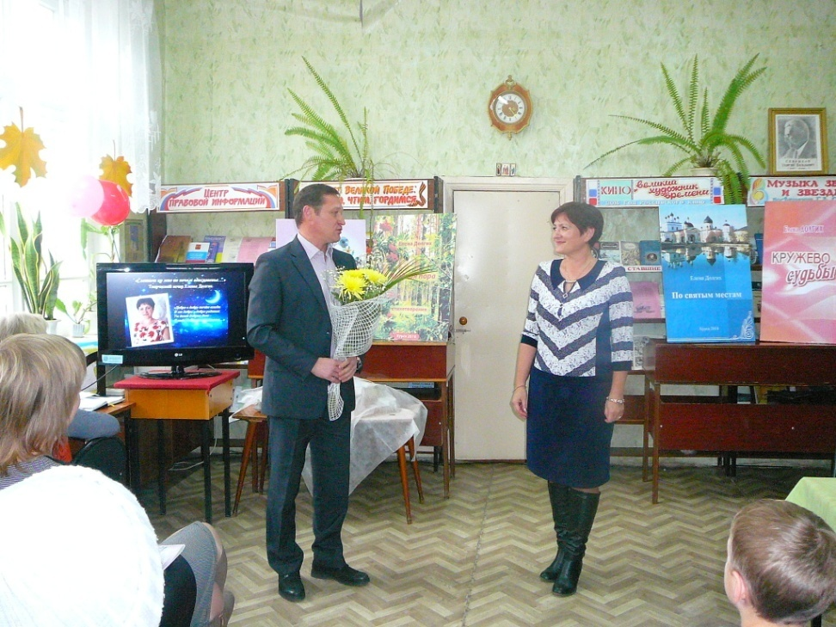
У поэта Е.Долгих вышли в свет уже четыре сборника. А значит нужен новый творческий вечер.

Slide 19
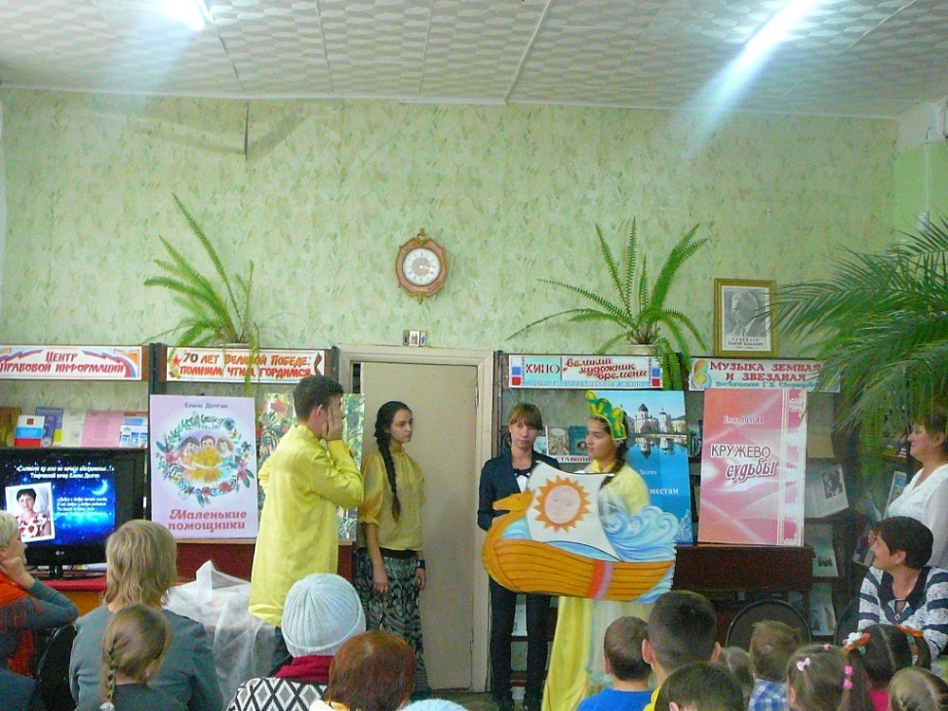
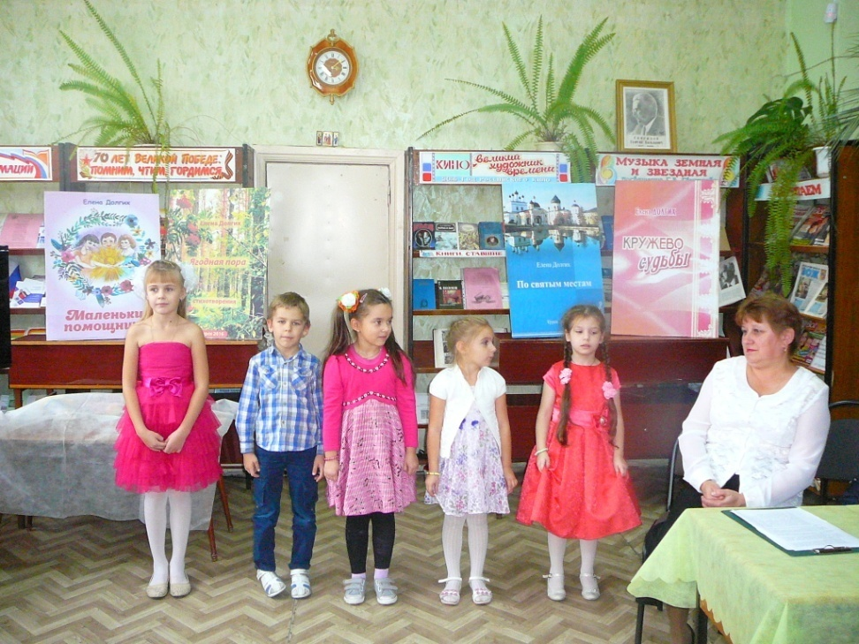
Творчество автора разнообразно: и стихи для детей, и сказки для взрослых.

Slide 20
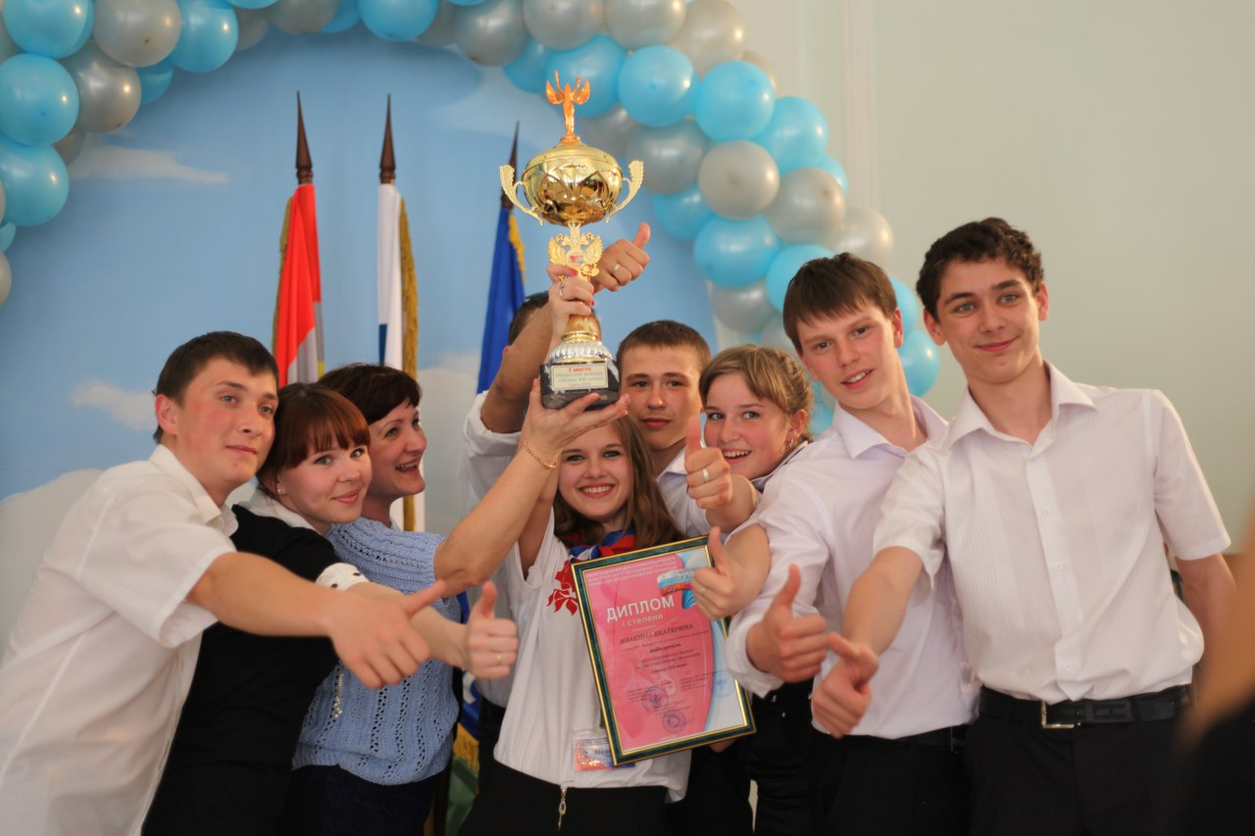
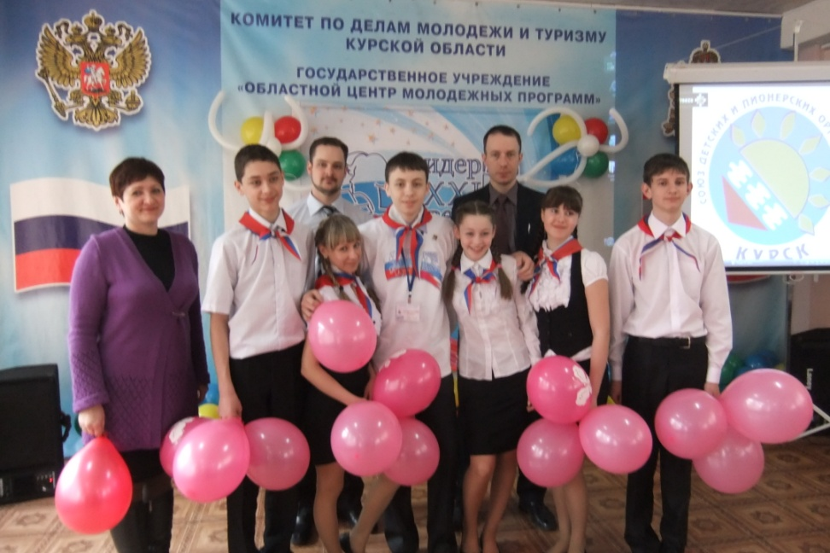
Волонтёры Фатежского района-победители и призёры областного конкурса «Лидер 21 века»

Slide 21
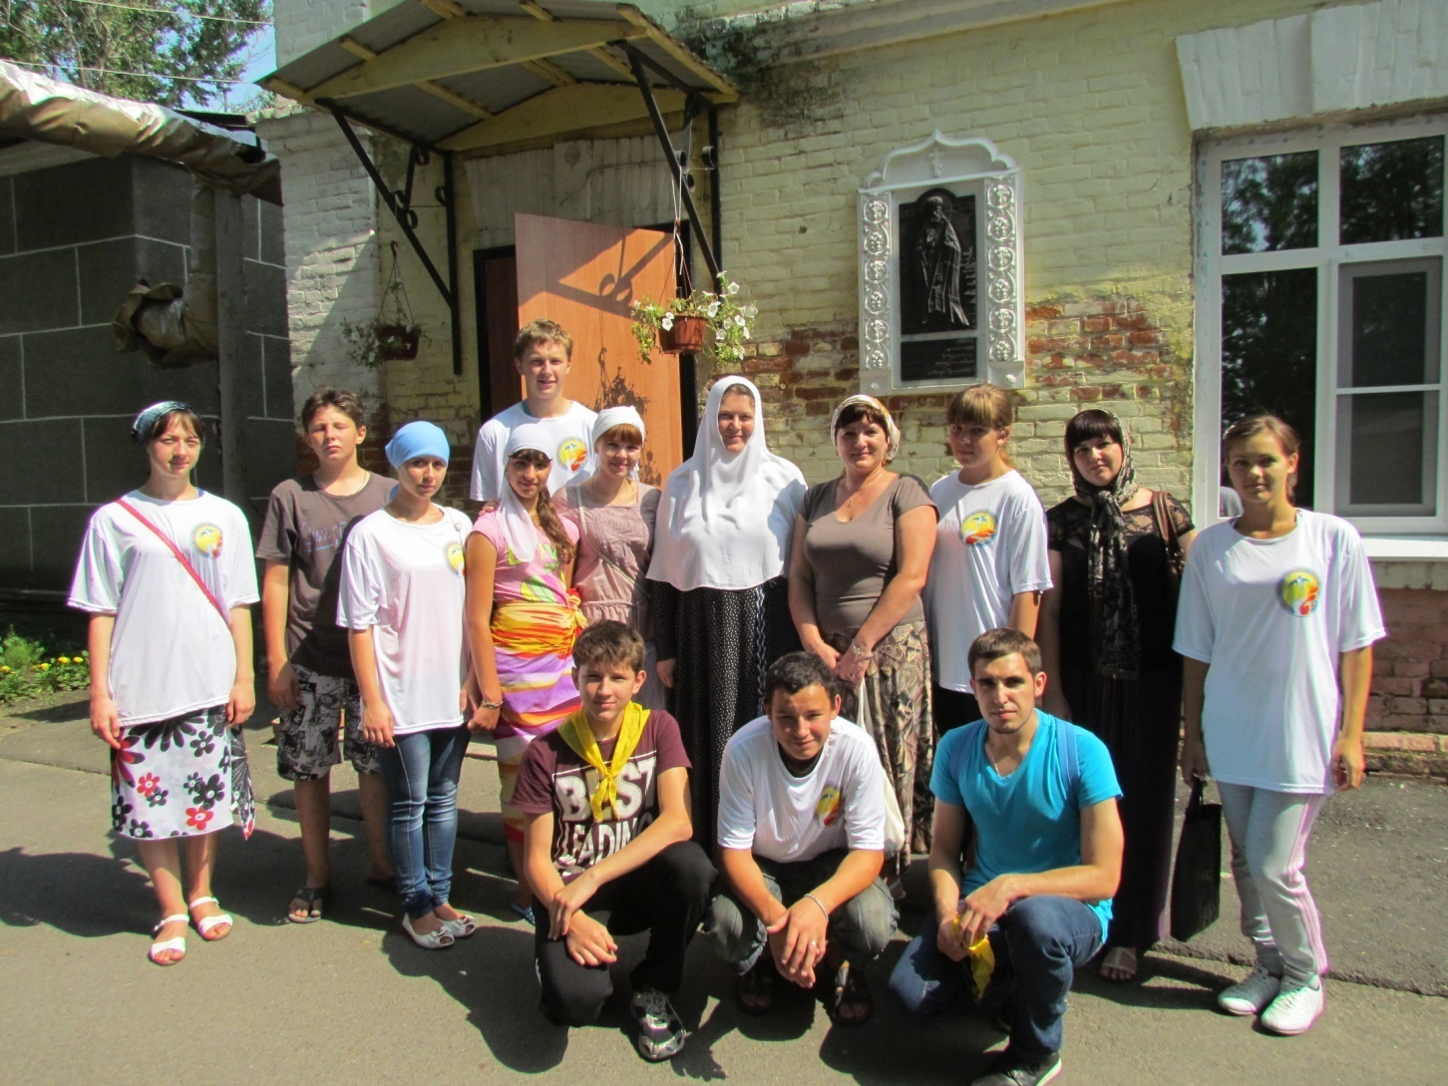
«Данковцы» помогают в восстановлении храмов

Slide 22
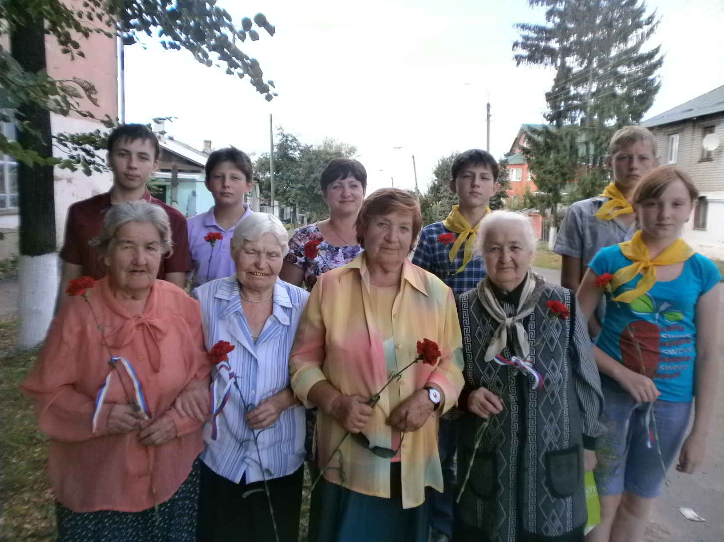
Встречаются с ветеранами и тружениками тыла

Slide 23
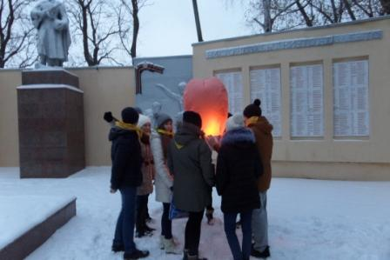
Акция «День неизвестного солдата»

Slide 24
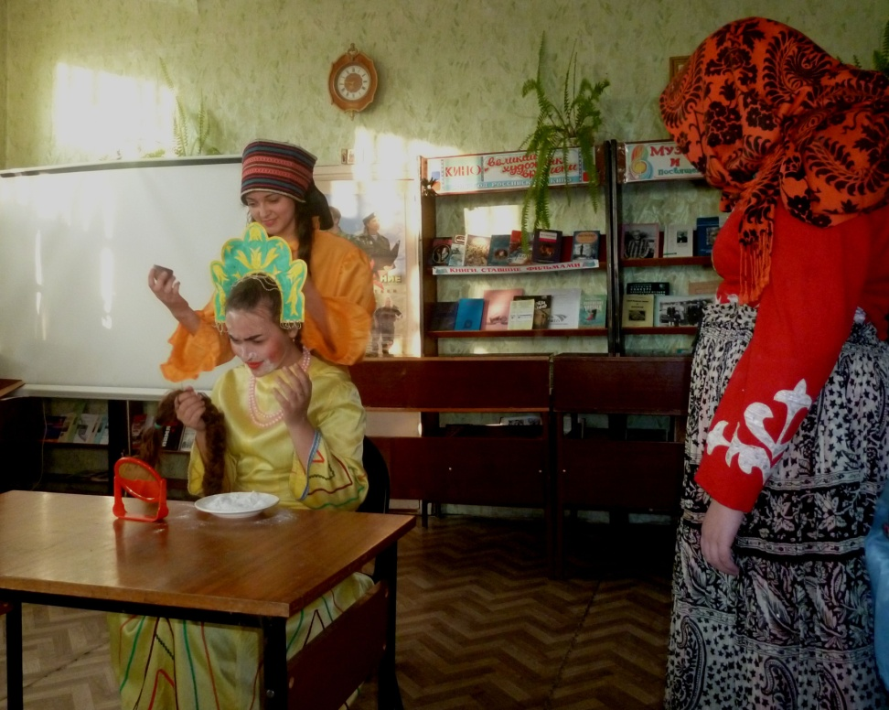
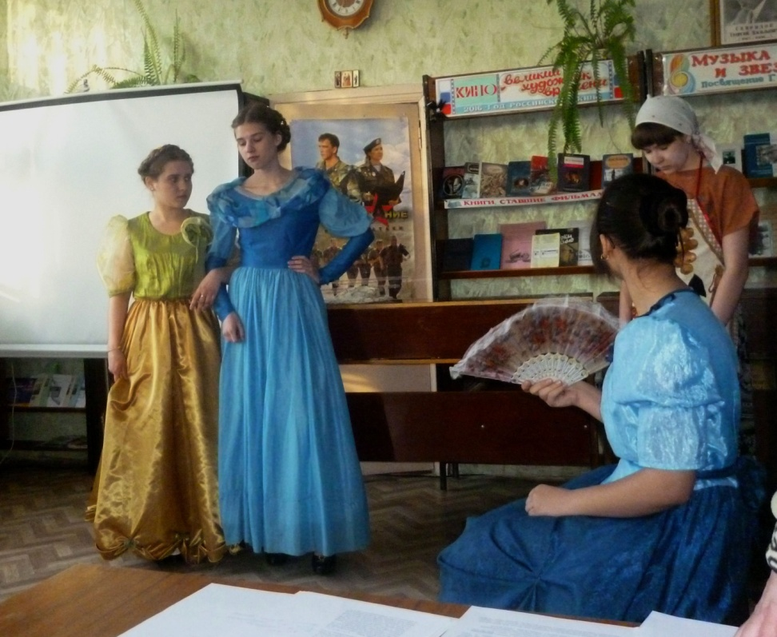
Ставят спектакли

Slide 25
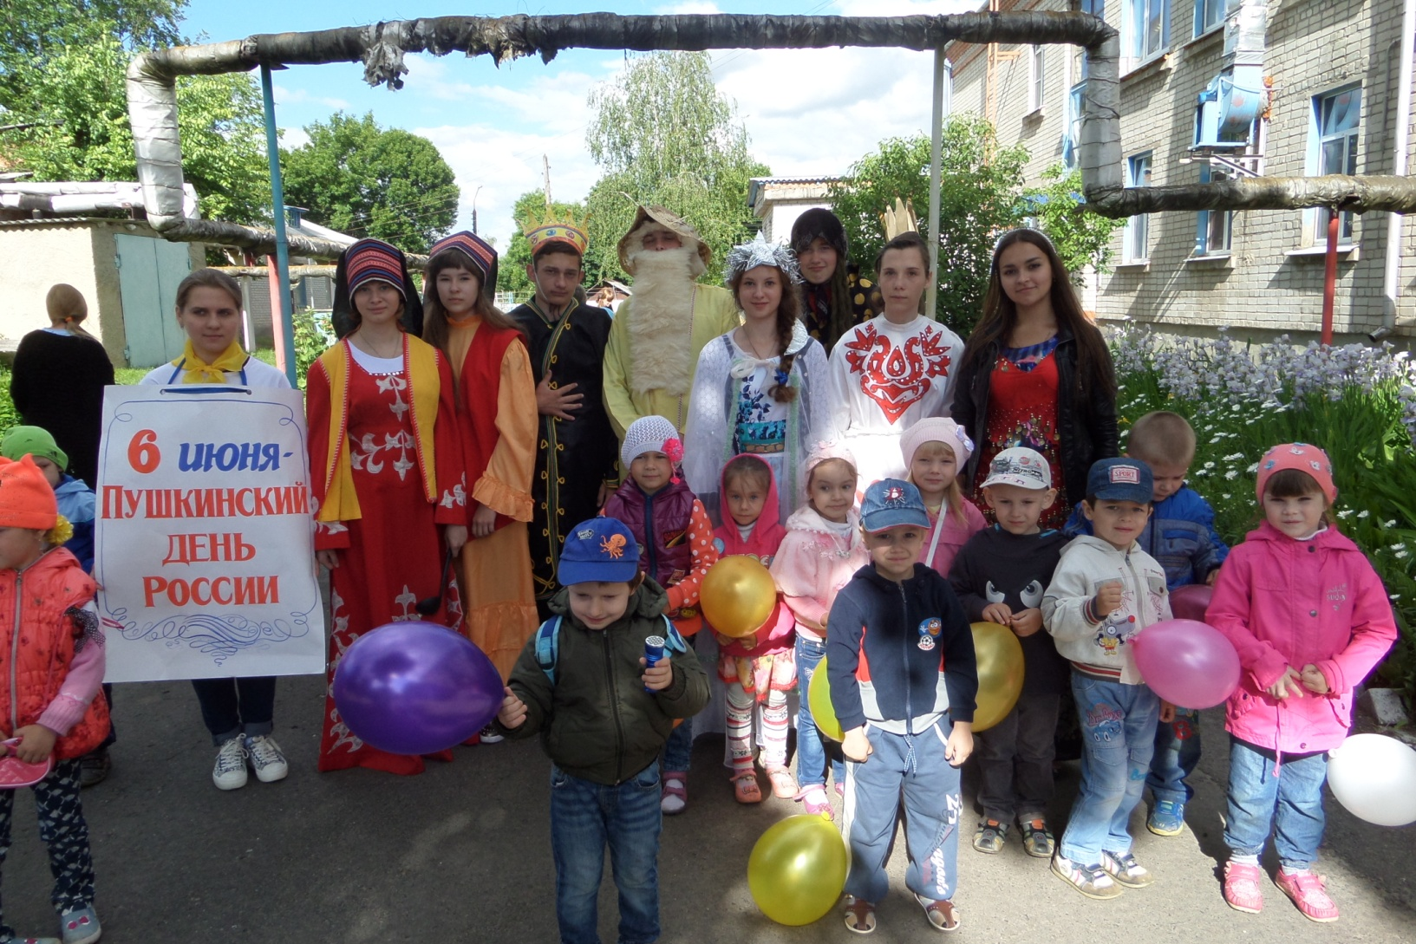
Знакомят молодое поколение с нашей великой русской литературой. Пушкинский день в детском саду

Slide 26
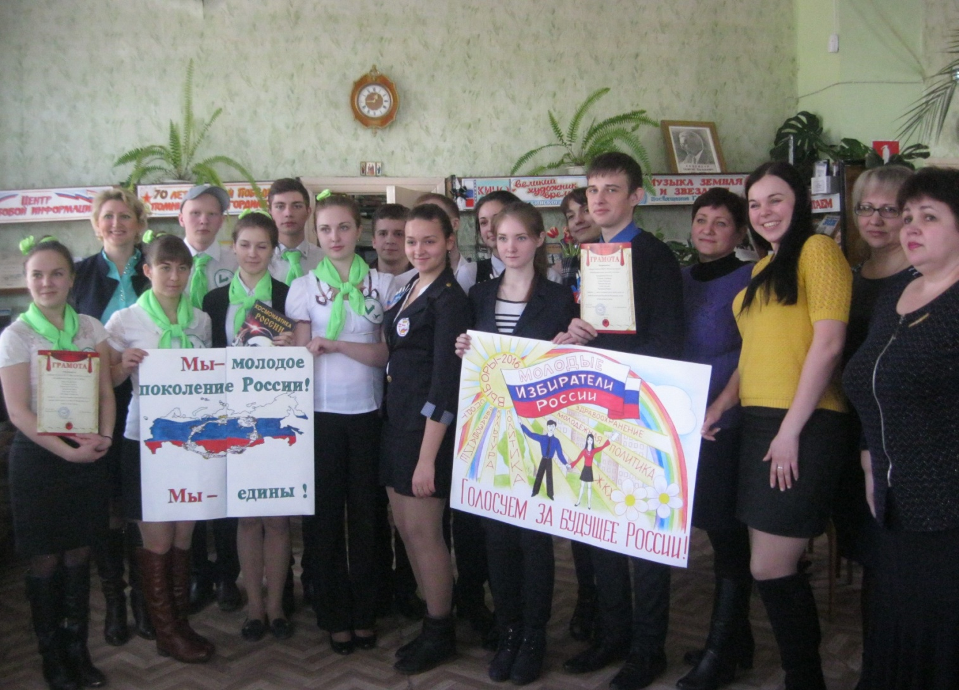
И заняты во многих других важных мероприятиях…

Slide 27






